Slide 2
¿ Cuál de estos perros es
de color rojo ?

Slide 3
Ana tiene 3 euros pero yendo al colegio ha perdido 1 euro,
¿ Cuántos euros tiene ahora ?
1
2
3

Slide 4
Mamífero es el animal,
con sus cuatro patas y cola ;
como un burro caminará
y a un paso de la calle,
su nombre dará. ¿ Qué animal es ?

Slide 5
¿ Cuál de estos objetos no es una prenda de vestir ?

Slide 6
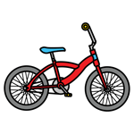
¿ Cuál es el medio de transporte que no contamina ?

Slide 7
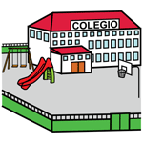
¿ Cuál de estas imágenes no la encuentras en la ciudad ?

